Slide 1
Информационные знаки (продолжение)
Знаки соответствия
Знаки обращения на рынке
Знаки качества

Slide 2
Знаки соответствия и обращения на рынке
Знак соответствия – обозначение, служащее для информирования приобретателей, в том числе потребителей, о соответствии объекта сертификации требованиям системы добровольной сертификации или национальному стандарту;
Знак обращения на рынке – обозначение, служащее для информирования приобретателей, в том числе потребителей о соответствии выпускаемой в обращение продукции требованиям ТР
ФЗ «О техническом регулировании»

Slide 3





Российский знак обращения продукции на рынке
(применяется при обязательной сертификации и декларировании)
1
2
3
4
Знаки соответствия в разных системах сертификации:
1 – знак соответствия системы менеджмента качества; 2 – знак соответствия системы добровольной сертификации; 3 –знак соответствия при обязательной сертификации; 4 – знак соответствия требованиям национального стандарта РФ

Slide 4
Национальный знак соответствия
знак, подтверждающий соответствие требованиям, установленным национальными стандартами или другими нормативными документами
                Знак соответствия разрешается использовать
для маркирования только сертифицированной продукции
общие для всех видов продукции
групповые
(для групп однородной продукции)
Источник: «Знаки соответствия стандартам»
Международная организация по стандартизации ИСО

Slide 5
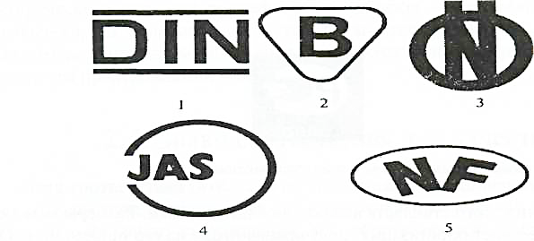
Hациональные знаки соответствия зарубежных стран
1-национальный знак соответствия стандартам Германии для электрического и
неэлектрического оборудования («DIN»);
2- национальный знак стандартов безопасности Польши;
3- знак соответствия австрийским стандартам («ONORM»);
4- знак для продовольственных товаров, сельскохозяйственной продукции Японии;
5- знак для электрического и неэлектрического оборудования Франции

Slide 6
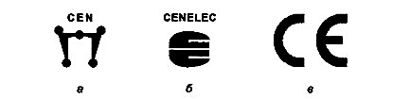
Транснациональные (региональные) знаки соответствия
знаки, подтверждающие соответствие требованиям, установленными региональными стандартами и ТР
Транснациональные знаки соответствия:
а — знак Европейского комитета по стандартизации,
б — знак Европейской электротехнической комиссии;
в — знак соответствия Европейским нормам стран — членов ЕС

Slide 7


Пример транснационального (регионального) знака соответствия
Единый знак обращения продукции на рынке государств – членов Таможенного союза
Утвержден решение Комиссии Таможенного союза от 15 июля 2011 г. № 711
«О едином знаке обращения продукции на рынке государств – членов
Таможенного союза»

Slide 8




Знаки качества
знак, подтверждающий качество продукции, который может присваиваться не только органами по сертификации, но и другими организациями, не входящими в национальную система сертификации
1
3
4
2
Знаки качества разных стран:
1 – США; 2 – Австрия; 3 – знак качества «Российская марка»;
4 – «Всероссийская марка (III тысячелетие). Знак качества XXI века»

Slide 9
Конкурсы и премии на присвоение права маркировать товары знаком качества:
Премия Правительства РФ в области качества;
Программа «100 лучших товаров России»;
Первая национальная Программа продвижения российских товаров, услуг и технологий «Российская марка»;
Программа «Всероссийская марка (III тысячелетие). Знак качества XXI века»;
Всероссийская межотраслевая выставка отечественных товаров «Покупайте российское»;
Национальный конкурс на лучшую парфюмерно – косметическую продукцию года;
Знак «ПРОВЕРЕНО» (Союз потребителей России);
Национальные конкурсы марочных товаров «Народная марка» и «Бренд года» и другие

Slide 10
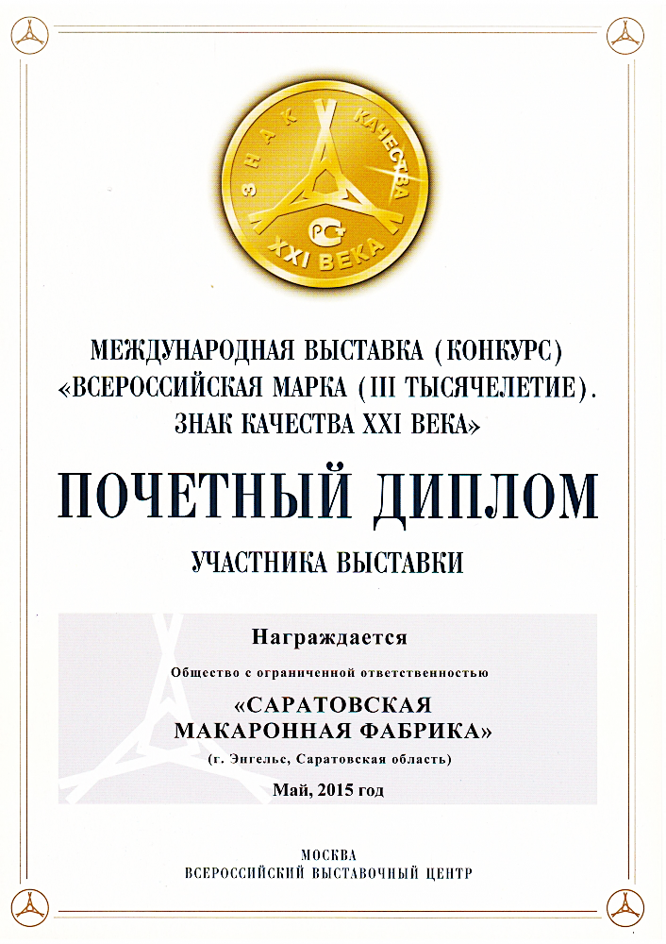


Российские знаки качества

